Slide 1
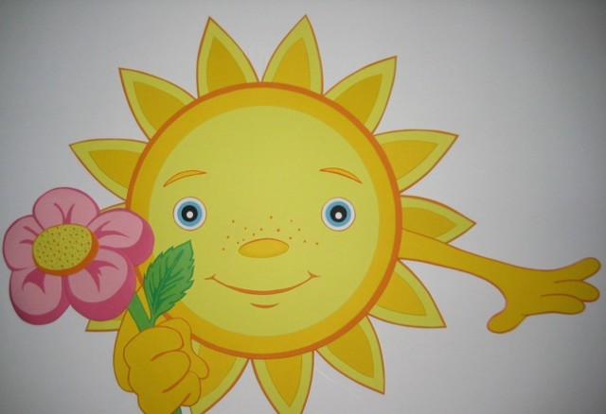
ХОРОШЕЕ НАСТРОЕНИЕ
Работа по предмету Проектная Деятельность
ГБОУ Школа №1505 «Преображенская»
6 «К» класс Проектная группа №3

Slide 2
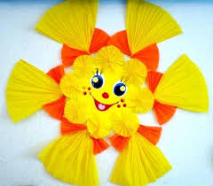
Наша Команда:
Курнаев Никита (руководитель группы)
Платоненко Ольга
Глухенко Юрий
Гуцул Клим
Самым лучшим доказательством мудрости является непрерывное хорошее расположение духа. Мишель де Монтень

Slide 3
Актуальность
Вы когда ни будь задумывались, что такое хорошее настроение и отчего оно зависит?
Проснувшись утром мы смотрим на себя в зеркало и если мы в плохом настроении, то мир во круг нас становится серым и унылым.
Ну а если мы улыбнёмся и скажем себе, что будет всё хорошо наше настроение поднимется и всё засверкает яркими красками. И так настроение –это внутреннее состояние, направление мыслей и чувств.
Вы замечали, что со сменой времён года у человека меняется настроение?
Осенью нас может настигать депрессия: уменьшается световой день, становится холодно и дождливо, а впереди - зима. Весной становится теплее и светлее, греет солнышко впереди - лето.
А как вы думаете испытывая «подавленное» настроение ученик и учитель сможет в полной мере погрузиться в учебную деятельность?
Ведь с хорошим настроением , получать знания и вести урок намного легче.
Так давайте попробуем создать хорошее настроение. Например создадим стенд «Хорошего настроения». Украсим его поделками из гофрированной бумаги и весёлыми посланиями, которые поместим в конверты и попытаемся сделать так, чтобы у каждого кто прочёл послание стало ХОРОШЕЕ НАСТРОЕНИЕ.
Хорошее настроение-признак воспитанного человека
В. Фишер

Slide 4
ЦЕЛЬ
Научится работать в команде, научиться делать украшения из гофрированной бумаги и создать стенд «ХОРОШЕЕ НАСТРОЕНИЕ»
Лучшее украшение жизни – хорошее настроение. Алексей Батиевский

Slide 5
ЗАДАЧА
Распределить обязанности. Кто что делает.
Собрать информацию, какие поделки можно сделать из гофрированной бумаги и как.
Изготовить поделки и сделать фото.
Придумать и написать веселые послания.
Сделать макет стенда.
Собрать всё воедино.
Если вы хотите, чтобы жизнь вам улыбалась, подарите ей сначала хорошее настроение. Бенедикт Спиноза

Slide 6
Распределение обязанностей:
Курнаев Никита – составление плана работ, распределение обязанностей, составление презентации для защиты проекта, изготовление поделки из гофрированной бумаги, написание инструкции по изготовлению поделки из гофрированной бумаги, защита проекта
Платоненко Ольга –изготовление поделки из гофрированной бумаги, защита проекта
Глухенко Юрий – создание макета стенда, написание веселых посланий, защита проекта
Гацул Клим – изготовление поделки из гофрированной бумаги, написание веселых посланий, защита проекта
Хорошее настроение зависит обычно не только от того, что происходит в нас самих, но и от всего, что окружает нас, совершается вокруг нас. Шарлотта Бронте "Шерли"

Slide 7
График Работы:
1-я неделя ищем информацию и готовим материалы для поделок из гофрированной бумаги
2-я неделя изготавливаем поделки из гофрированной бумаги
3-я неделя пишем весёлые послания
4-я неделя создаем макет стенда
5- я неделя оформляем стенд
Ловите хорошее настроение — оно так редко посещает нас. Иоганн Вольфганг Гёте

Slide 8
Критерии оценки
1. Актуальность проекта;
2. Соответствие результатов цели;
3. Соответствие выполненных задач поставленной цели;
4. Оптимальность выбранных действий;
5. Чёткость распределения функций каждого участника;
Трудоёмкость проекта;
Авторский стиль и оригинальность;
Глубина художественного замысла;
Оформление результатов – конечного продукта;
Наличие внешней (независимой) оценки результатов проекта (опрос потребителей).
Считают, что успех приходит к тем, кто рано встает. Нет, успех приходит к тем, кто встает в хорошем настроении. Марсель Ашар

